Slide 1

上海杨浦科技创新(集团)有限公司
Shanghai Yangpu Science & Technology Innovation(GROUP) Co.,Ltd

Slide 2

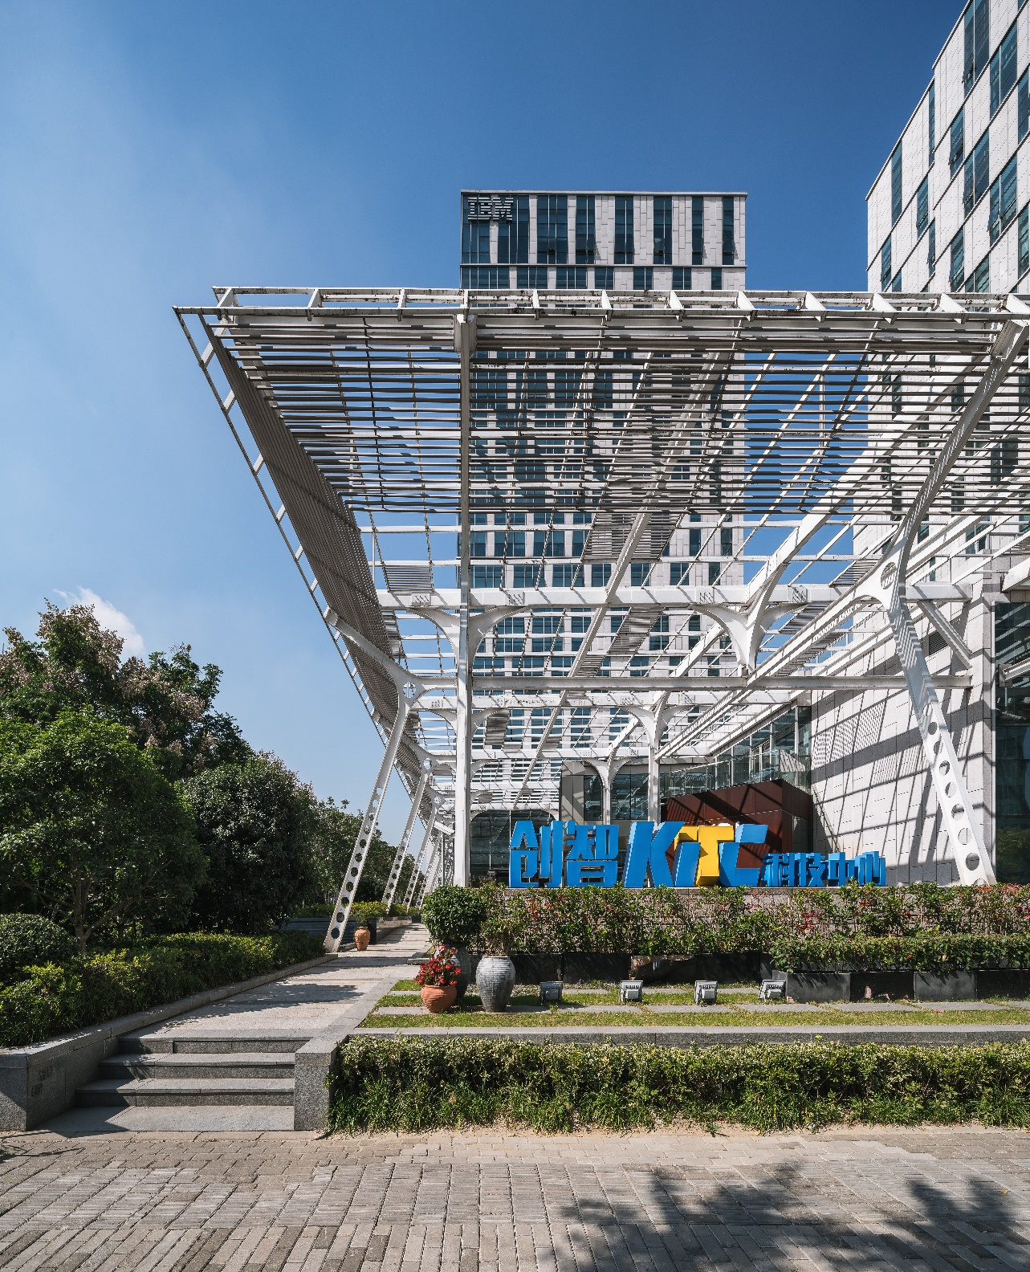

目 录
CONTENTS
集团概况
1
About STI
业务发展
2
Business

Slide 3


关于科创
ABOUT STI
创新创业综合服务商
Integrated Service Provider for promoting Innovation and Entrepreneurship
成立于2011年7月
July 2011 Founded
区属国有独资公司
State-owned Nature
15家控股子公司
15 Subsidiaries
运营园区140万㎡
1.4 M ㎡ Real-estate Development
职员近300人
nearly 300 talented employees
42家参股企业
42 Shareholding enterprises

Slide 4

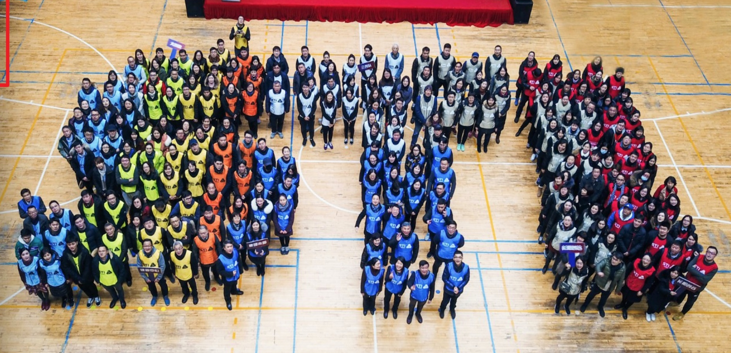
关于科创
ABOUT STI
企业文化
STI Culture
科创因你而不同
You made STI unique

Slide 5



关于科创
ABOUT STI
综合管理部
Synthesis
人力资源部
HR
财务管理部
Financial
股权管理部
Stock equity MGT
审计部
Audit
纪检监察室
Discipline Inspection
企业发展和
园区管理部
Enterprise & Park Dvpt. And MAT
园区开发建设
与管理中心
Park Construction & MGT Center
大创智业务单元
长阳创谷业务单元
创新业务单元
专业服务
GREAT KNOWLEDGE & INNOVATION COMMUNITY
CHANGYANG CAMPUS
INNOVATION UNIT
PRO SERVICES UNIT

Slide 6

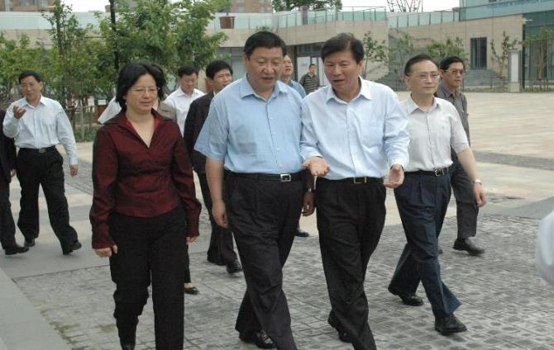
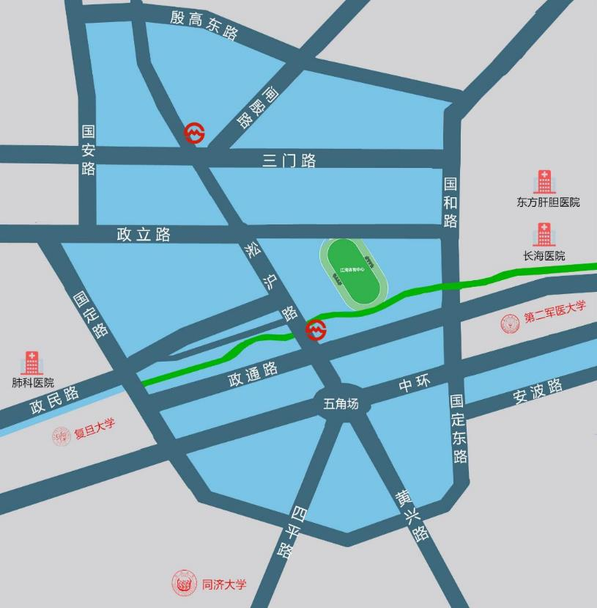
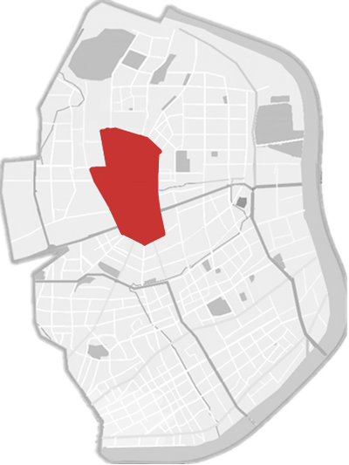
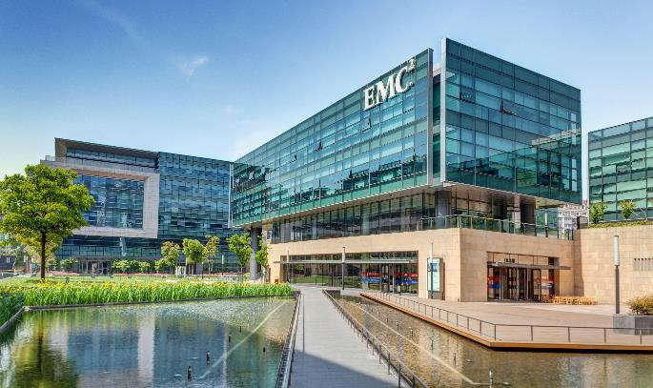
大创智
上海市服务业创新发展示范区
GKIC
Innovation Model Area of Shanghai Service Industry
2007年6月7日
新江湾城
五角场
大
连
路
黄
浦
江

Slide 7
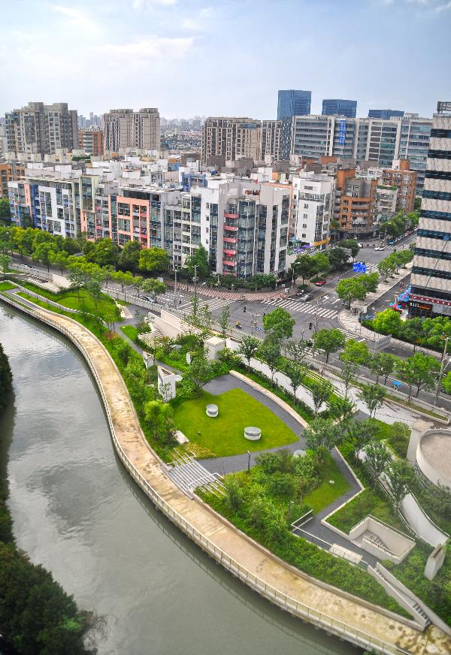
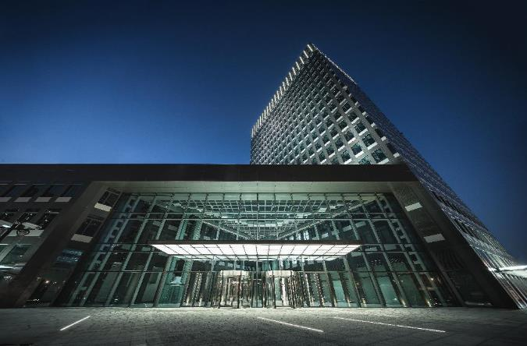
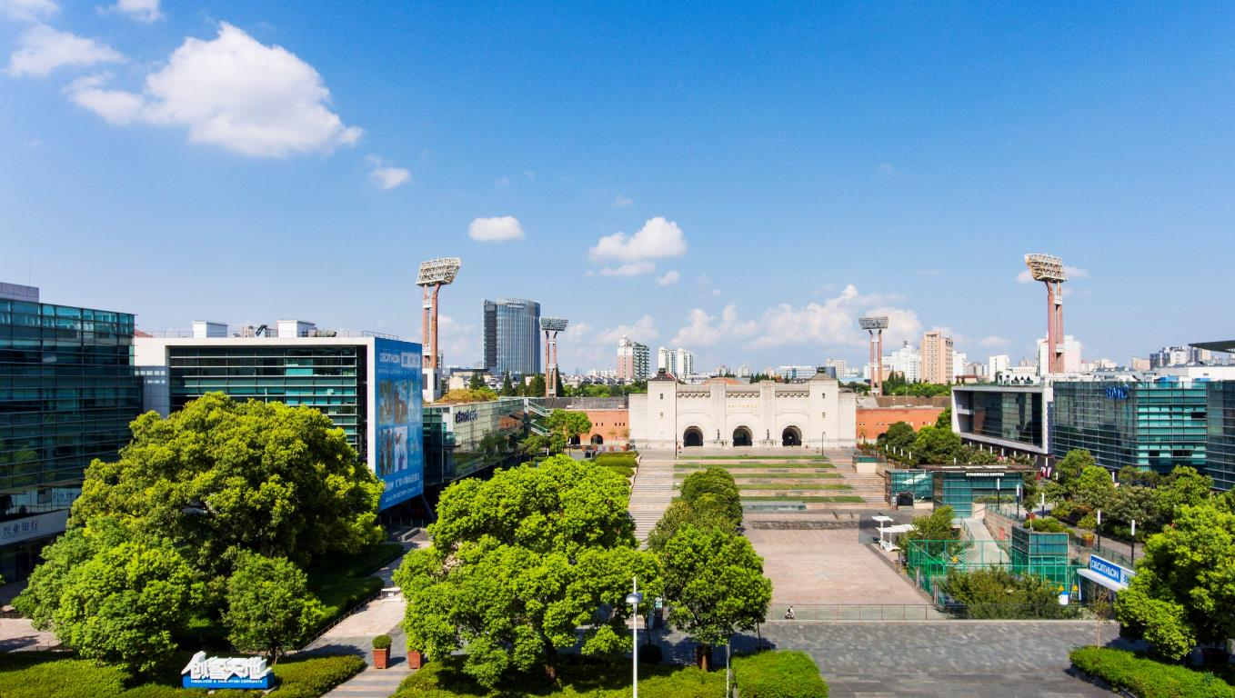
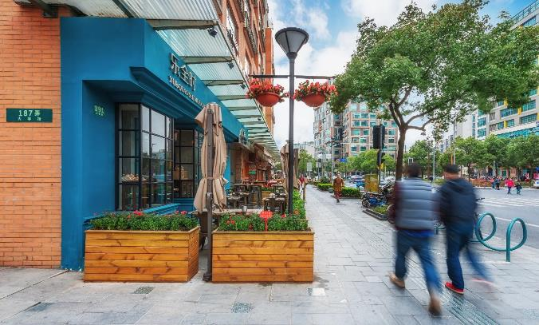
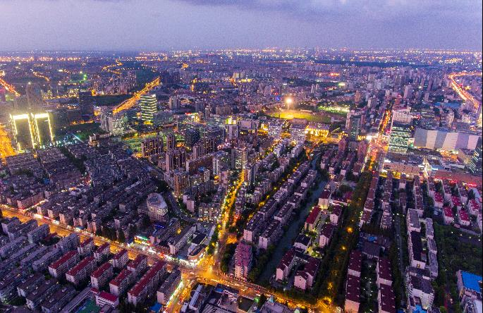
大创智
规划建筑面积133万平方米
GKIC
1.33M ㎡ Planning Construction Area

Slide 8

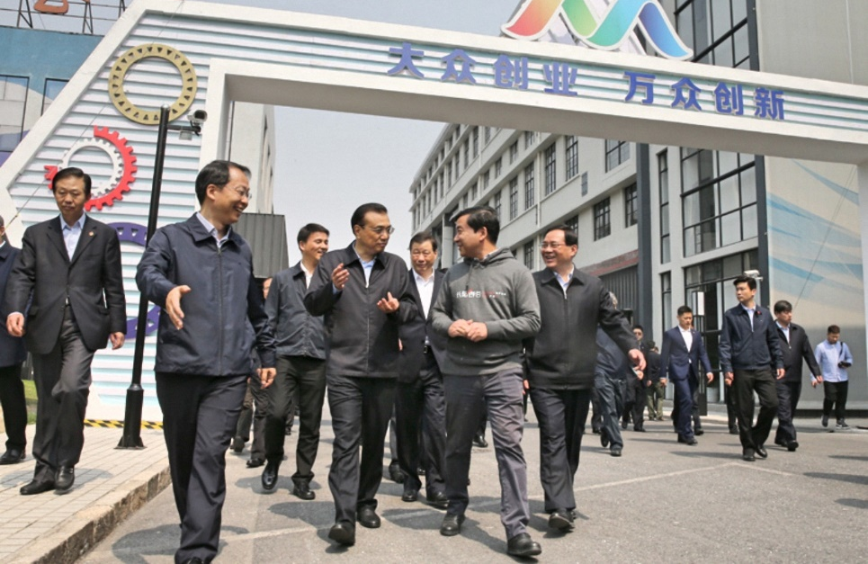
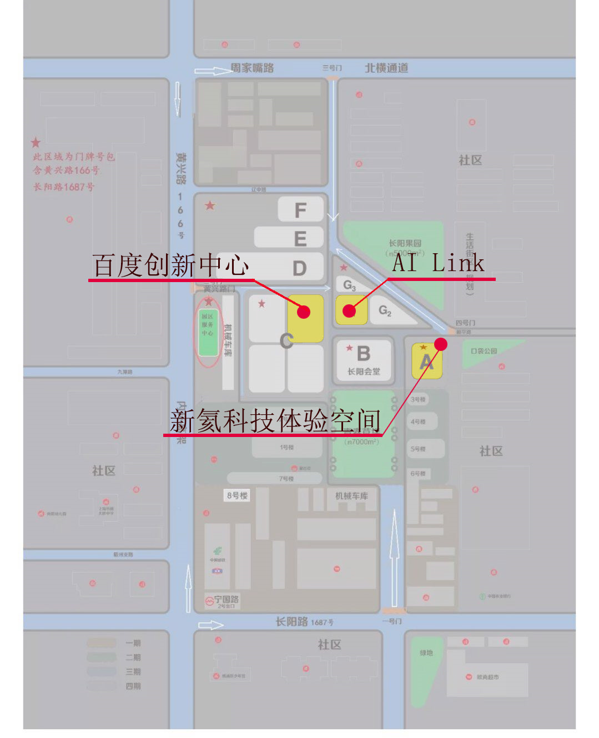
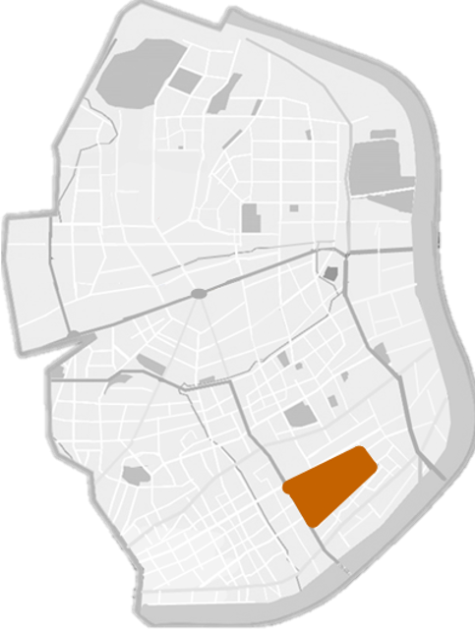
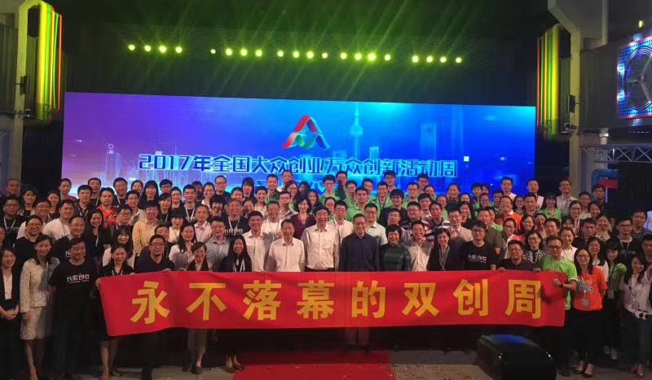
长阳创谷
打造成为世界级创谷
Changyang Campus
To be world-class innovative area
2018年4月11日
规划建筑面积 35 万平方米
0.35M ㎡ Planning Construction Area
大
连
路
黄
浦
江

Slide 9
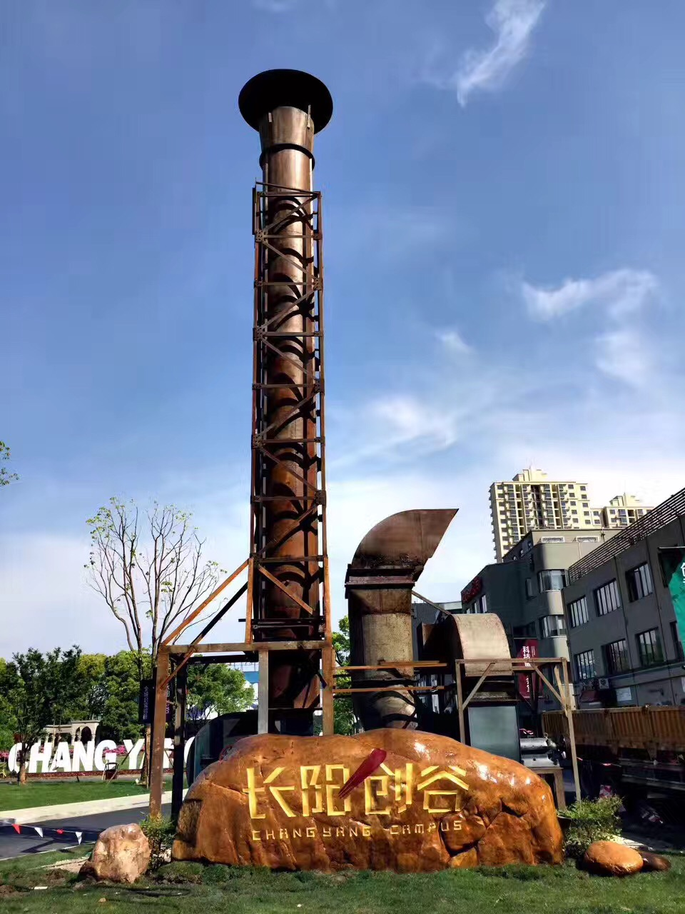
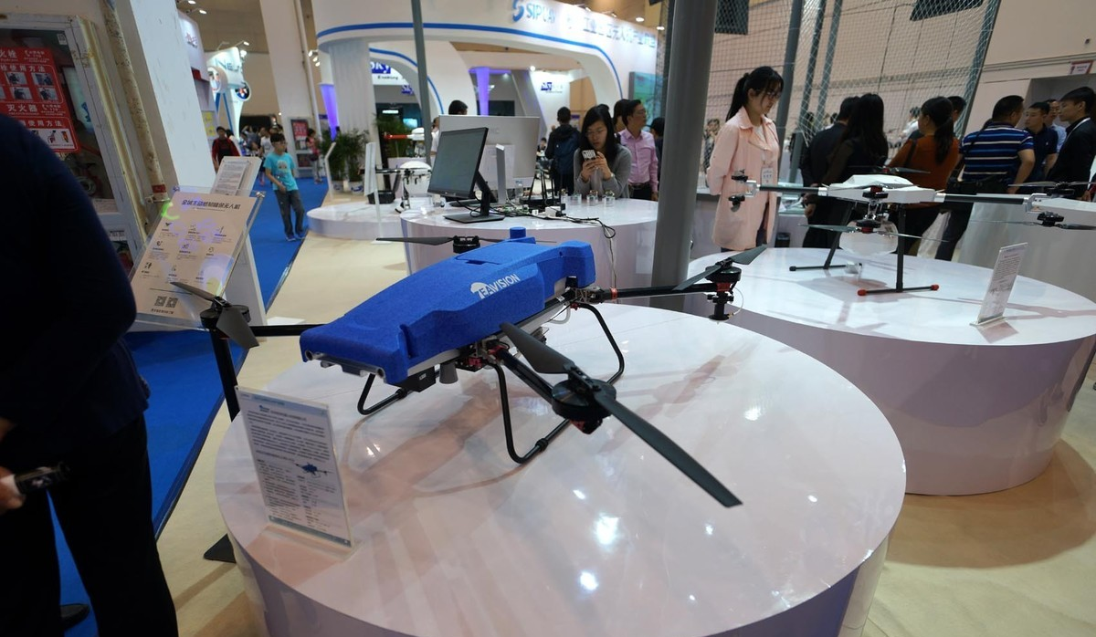
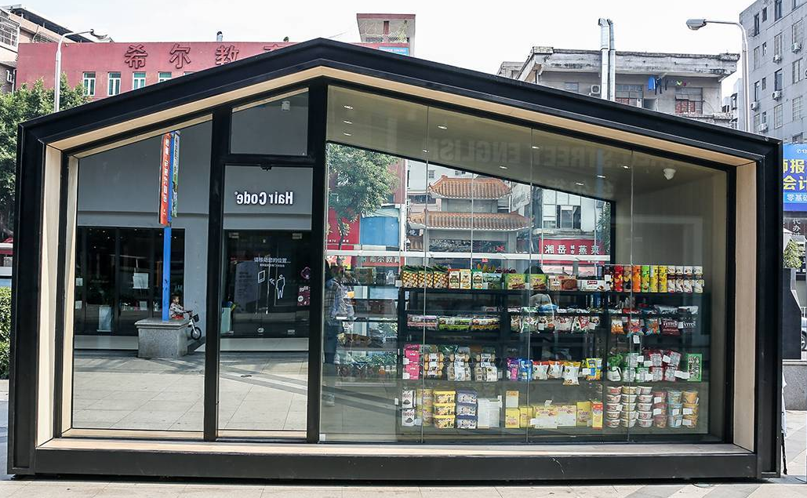
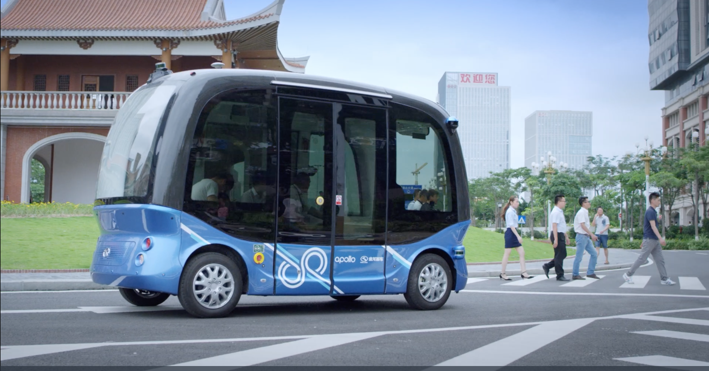

长阳创谷
2020年前，建成全市唯二人工智能应用场景试点园区
Changyang Campus
Before 2020, becoming the only two pilot parks of AI application in Shanghai

Slide 10


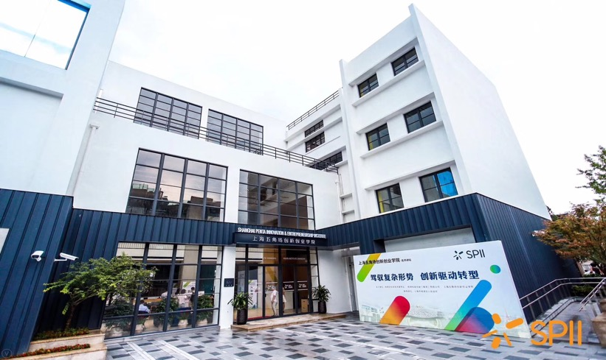

创新单元
Innovation Unit
上海五角场创新创业学院 →
Shanghai Penta Innovation Institute
双创服务的“集成平台”(NGO)
Integration platform for Innovation Services （NGO）
← 云计算与大数据创新基地
Shanghai Cloud Valley
“基金+基地+服务平台”
Fund + Base + Service platform
上海首支大数据产业投资基金
The first Big Data Industrial investment fund in Shanghai

Slide 11



目 录
CONTENTS
集团概况
1
About STI
主营业务
2
载体开发
园区运营
科技金融
Services
Real-estate
Development
Industrial park
Operation
Finance Service

Slide 12
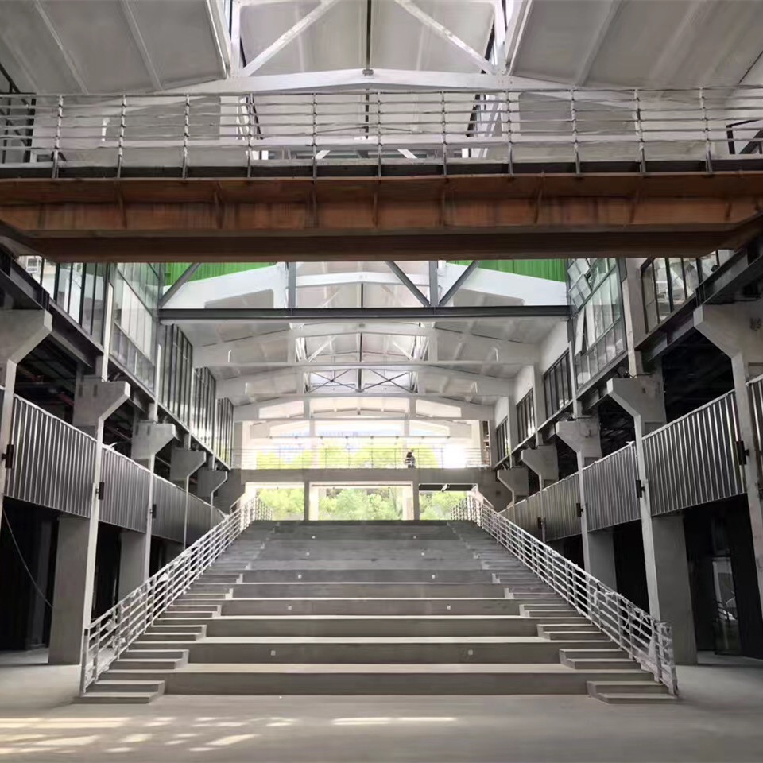
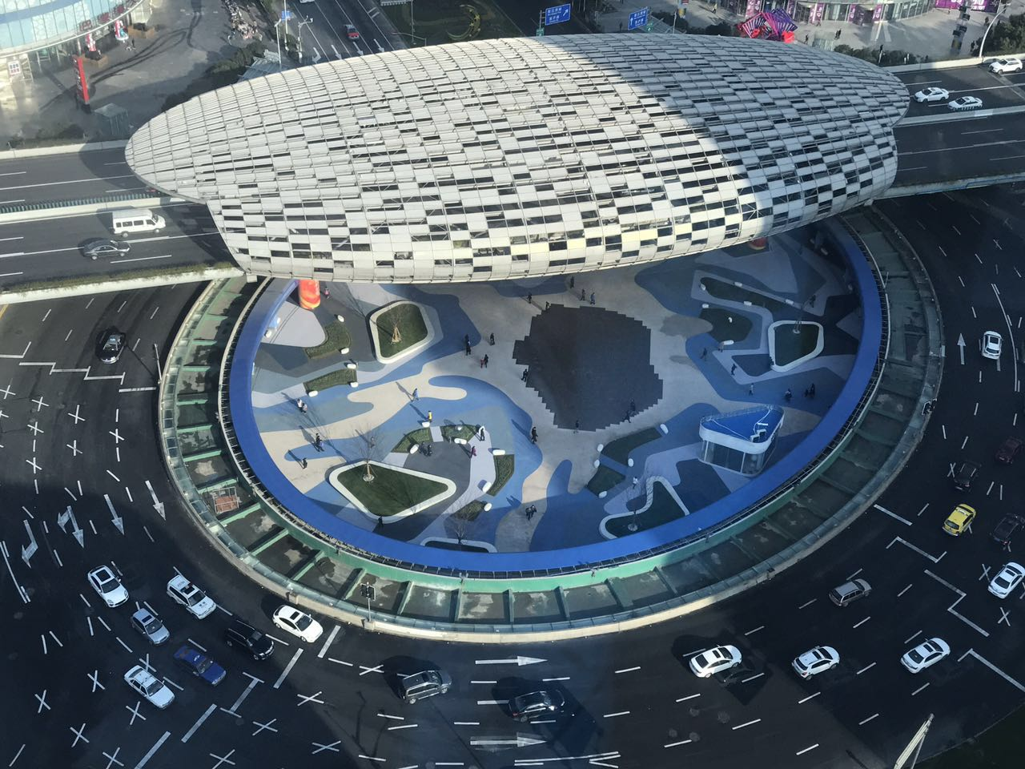

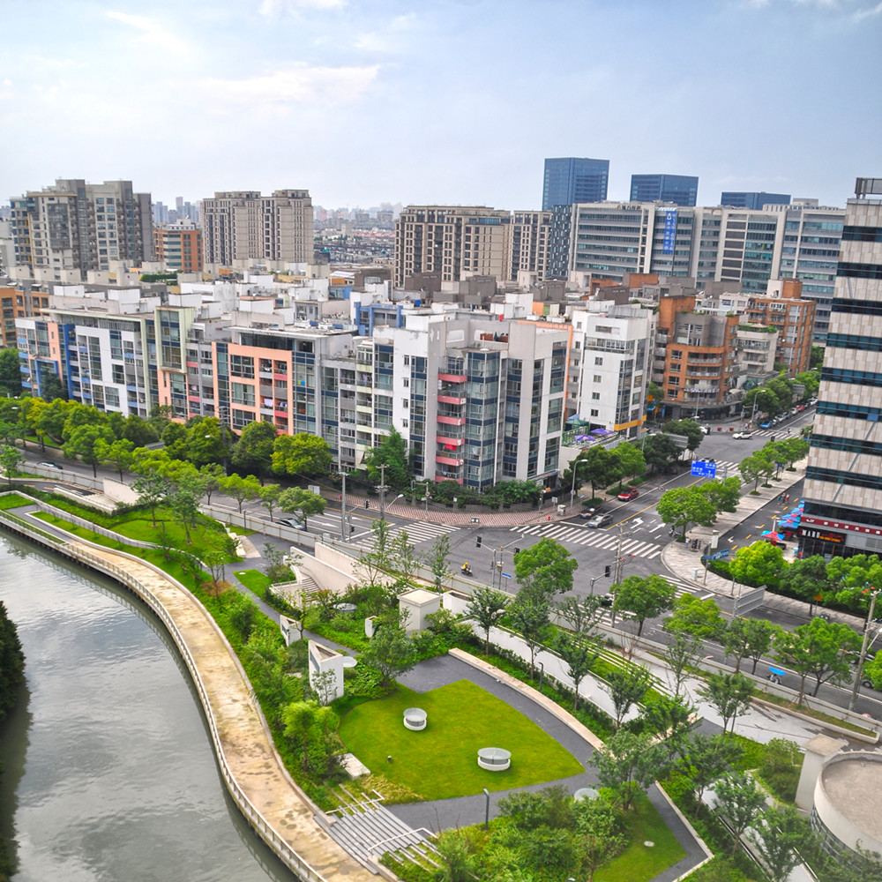
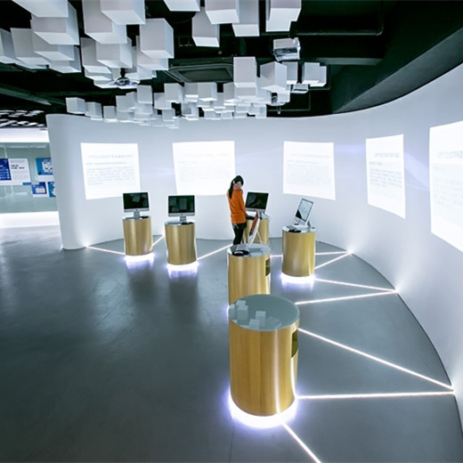
主营业务
载体开发
Main Business
Real-estate Development
城市更新
Urban Renewal
长阳创谷
创新社区
Inno-Community
大创智
双创学院
总部基地
Headquaters
Lear Group
AECOM
产业基地
Industry Base
上海云基地
生态城市
Eco City
创智源
创智绿轴
E朋汇

Slide 13
主营业务
园区运营
Industrial park Operation
Main Business
其他
Others
22%
现代大设计
Modern Design
23%
云计算大数据
Cloud computing & BigData
10%
园区企业产业分布
Industrial Distribution
专业服务
Professional Services
7%
软件信息
IT & Software
38%

Slide 14

















主营业务
园区运营
Industrial park Operation
Main Business
企业资源 ≥ 6000 家 Over 6000 Business Partners
跨国企业
Enterprises
创业独角兽
Starups

Slide 15














主营业务
园区运营：多样化第三方服务平台
Industrial park Operation：Diversied Third Party Service Platform
Main Business

Slide 16

主营业务
科技金融
STI also delivers complete finance services to clients
Fund Management / Similar Financial service / Venture Capital
Finance
Main Business
创投基金 以区创投公司作为创业投资平台，积极发展创业投资业务
合作基金 创新工场/千骥基金/海创一、二号基金/盛维基金
类金融服务 融资担保公司/小贷公司

Slide 17



Thanks
008621—65110505
008621—65112713
F9 Plaza B, NO.415, Zhengli Rd.
Yangpu District, Shanghai

